Slide 1
POĎME SA S KORONAVÍRUSOM ZABÁVAŤ a POCVIČIŤ si PAMÄŤ.
CHCEME S STÁLE LEN BÁŤ? NECHCEME!!

Slide 2
POZERAJTE SA 1 MINÚTU NA TENTO OBRÁZOK A SNAŽTE SA ZAPAMÄTAŤ SI DETAILY. Potom prekliknite na ďalšiu stranu.
https://www.denik.cz/galerie/vtipy-na-koronavirus.html?photo=1&back=2746678973-36-1

Slide 3
ČO STE SI ZAPAMÄTALI?
Kde sa dej odohráva?
Sú na okne záclonky?
Koľko osôb je na obrázku?
Koľko osôb stojí?
Sú bosí?
Majú dobrý zrak?
Čo je pod posteľou?
V akom jazyku je text?
Všetky osoby čítajú?
Kto je FRAJER?

Slide 4
VERÍME, ŽE TOTO:
Kde sa dej odohráva? vo väznici
Sú na okne záclonky? mreže!
Koľko osôb je na obrázku? dve
Koľko osôb stojí? žiadna
Sú bosí? majú papuče
Majú dobrý zrak? potrebujú okuliare
Čo je pod posteľou? nádoba
V akom jazyku je text? čeština
Všetky osoby čítajú? len jedna, druhá píše
Kto je FRAJER? KORONAVÍRUS

Slide 5
Čo môžete urobiť pre lepšiu pamäť práve DNES?
D A J T E S I Z A H R S Ť V L A Š S K Ý CH O R E C H O V!

Slide 6
VYMENUJTE 10 FILMOV, V KTORÝCH HRALA MILKA VAŠÁRYOVÁ.

Slide 7
TAK NAPRÍKLAD:
Pelíšky!!
Medená veža
Eva Nová
Majster kat
Námestie sv.Alžbety
Čiara
Nestyda
Otcova volga
Horem pádem
Kubo

Slide 8
NÁJDITE VTIP
SRKDORPPÁNJDOEKSNHFDJUDOKTOR,AKKSOFHEUKSODETDJFAKOMNSOFJEHSAJSKFHSIRVOLÁ AKSJFHFITENNSJHFEIDNEMEC,MXKSHFISBG KTORÝMSKFHSIMIDEJDHHFSTALELAAKDOENJDBDOMALEOSHFURBSCHOVÁVAOELCFNBSKDJDJJJDHOlLIEKY?SEJDIFBGWOAMAODH
LLSKDJFIALZHEIMER,EIDNFBFVBABIČKA,MSSWODHDALZERIMER.DKSODNHD.

Slide 9
Ajajaj, TROŠKU JE ČIERNY
SRKDORPPÁNJDOEKSNHFDJUDOKTOR,AKKSOFHEUKSODETDJFAKOMNSOFJEHSAJSKFHSIRVOLÁ AKSJFHFITENNSJHFEIDNEMEC,MXKSHFISBG KTORÝMSKFHSIMIDEJDHHFSTALELAAKDOENJDBDOMALEOSHFURBSCHOVÁVAOELCFNBSKDJDJJJDHOlLIEKY?SEJDIFBGWOAMAODH
LLSKDJFIALZHEIMER,EIDNFBFVBABIČKA,MSSWODHDALZERIMER.DKSODNHD.

Slide 10
A EŠTE NIEČO ČERNEJŠIE:
Ako sa volá odborník na koronavírus?
Koronér.
Viete, kto je koronér? Ak to naozaj chcete vedieť, zistite si ☺)!

Slide 11
Čo môžete urobiť pre lepšiu pamäť DNES?
Čo môžete urobiť pre lepšiu pamäť práve DNES?
Z A C V I Č T E S I T A K, A B Y S A V Á M R O Z B Ú C H A L O
S R D C E A P R E K R V I L O C E L É T E L O ....A J P Á N M O Z O G!

Slide 12
ROZŠIFRUJTE TEXT - NAHRAĎTE 1 PÍSMENOM A (1 =A), a 2=Í, 3 = U, 4 = D, 5 = P, 6 =N, 7=Ž, 8=J, 9=Ľ
2019 4R7 S1 Ď1LE8 O4 6EG1T2V6YCH 93D2
2021 4R7 S1 Ď1LE8 O4 5OZIT2V6YCH 93D2
https://www.pnky.sk/novinky/koronavirus-internetom-koluju-vtipne-obrazky-na-odlahcenie-pozrite-si-nas-vyber/

Slide 13
TAK UŽ VIETE, AKÝ JE ROZDIEL MEDZI ROKOM 2019 A 2021?
2019 DRŽ SA ĎALEJ OD NEGATÍVNYCH ĽUDÍ
2021 DRŽ SA ĎALEJ OD POZITÍVNYCH ĽUDÍ
https://www.pnky.sk/novinky/koronavirus-internetom-koluju-vtipne-obrazky-na-odlahcenie-pozrite-si-nas-vyber/

Slide 14
Čo môžete urobiť pre lepšiu pamäť DNES?
Čo môžete urobiť pre lepšiu pamäť práve DNES?
R O B T E V Š E T K O Ľ A V O U R U K O U!
BUDE TO PRE VÁŠ MOZOG NOVÁ VÝZVA!

Slide 15
POSPÁJAJTE SLABIKY, KTORÉ K SEBE PATRIA
RODA
OVO
HYB
OTUŽO
KON
RODA
MÍN D
PRÍ
VITA
PO
JO
GA
VANIE
MÍN C
CIE
aj VITA
ÍČKY

Slide 16
A BUDÚ Z TOHO ODPORÚČANIA PRE DOBRÚ NÁLADU A ZDRAVIE
OTUŽO
PO
OVO
HYB
VANIE
CIE
JO
GA
PRÍ
RODA
VITA
MÍN D
KON
ÍČKY
aj VITA
MÍN C ☺

Slide 17
Čo môžete urobiť pre lepšiu pamäť DNES?
Čo môžete urobiť pre lepšiu pamäť práve DNES?
Z O P A K U J T E S I B Á S E Ň,
K T O R Ú S T E S A N A U Č I L I V Š K O L E A L E B O S A N A U Č T E N O V Ú.

Slide 18
VYMYSLITE SLOVÁ, KTORÉ ZAČÍNAJÚ A KONČIA NA UVEDENÉ PÍSMENO
K ...................... O ...................... R ...................... O ...................... N ...................... A ...................... V ...................... I ...................... R ...................... U ...................... S ......................
S U R I V A N O R O K

Slide 19
MY SME NAŠLI TIETO, MOŽNO SME SA ASPOŇ V NIEKTORÝCH PRÍPADOCH TRAFILI DO VAŠICH ☺
S U R I V A N O R O K
K A K T U O ........... R A D A O Č N Á Z O A M E R I K V E R D U I M E L R O K É U C H S O P L Í
Viete? My nie...

Slide 20
Čo môžete urobiť pre lepšiu pamäť DNES?
Čo môžete urobiť pre lepšiu pamäť práve DNES?
M E D I T U J T E A P R E C V I Č U J T E S I
T A K S C H O P N O S Ť S Ú S T R E D E N I A SA!

Slide 21
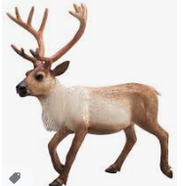
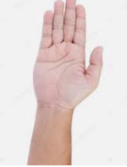
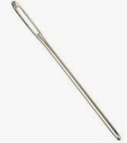
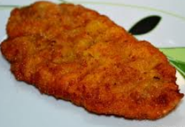
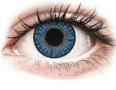
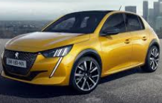
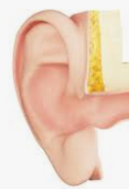
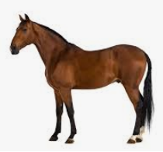
SPOJTE OBRÁZKY DO SPRÁVNEHO PORADIA PODĽA ZAČIATOČNÉHO PÍSMENA – A OPÄŤ VYTVORÍME SLOVO KORONAVÍRUS

Slide 22
NIČ ZLOŽITÉ A OBRÁZKY TEDA MÁTE V PORADÍ:
Kôň, Oko, Ruka, Okno, Noha, Auto, Vlasy, Ihla, Rezeň, Ucho, Sob

Slide 23
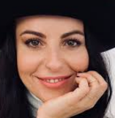
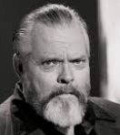
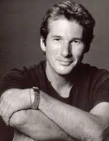
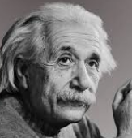
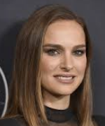
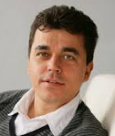
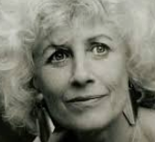
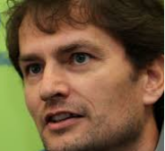
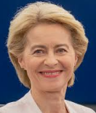
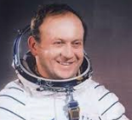
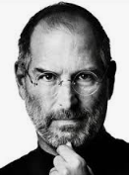
A teraz niečo ťažšie: ZORAĎTE OSOBNOSTI podľa krstného mena (slovo KORONAVÍRUS)

Slide 24
ZVLÁDLI STE? TAKŽE TO MÁTE TAKTO:
Katarína Knechtová, Oľga Havlová, Roman Pomajbo, Orson Welles, Natalia Portman, Albert Einstein, Vladimír Remek, Igor Matovič, Richard Gere, Ursula von der Leyen, Steve Job

Slide 25
Čo môžete urobiť pre lepšiu pamäť DNES?
Čo môžete urobiť pre lepšiu pamäť práve DNES?
Č Í T A J T E K N I H U!

Slide 26
NAPÍŠTE NA KAŽDÉ PÍSMENO 5 NÁZVOV MIEST
K ....................................................... O ....................................................... R ....................................................... O ....................................................... N ....................................................... A ........................................................ V ........................................................ I ........................................................ R ........................................................ U ....................................................... S ........................................................

Slide 27
NAPRÍKLAD
K odaň, Košice, Krompach, Kiev, Komárno Opava, Otawa, Olomouc, Ostrava, Oslo R ím, Rajec, Rožňava, Rotterdam, Rio de Janeiro O xford, Opatovice, Orlando, Oslo, Otrokovice
N áchod, Nové Zámky, Nitra, Nové Mesto nad Váhom, Nantes, Námestovo A š, Amsterdam, Atény, Ankara, Abu Dhabi V ilňus, Verona, Velehrad, Veľký Krtíš, Vranov I lava, Ivanka pri Dunaji, Istanbul, Ibadan R ožňov pod Radhoštem, Reykjavik, Rimavská Sobota, Rouen, U herské Hradište, Ustí nad Labem, Užhorod, Ulánbatar, Ushuaia S liač, Sidney, Soul, Salzburg, Senica

Slide 28
Čo môžete urobiť pre lepšiu pamäť DNES?
Čo môžete urobiť pre lepšiu pamäť práve DNES?
P R E J S Ť S A P O C E L O M D O M E S O Z A T V O R E N Ý M I O Č A M I

Slide 29
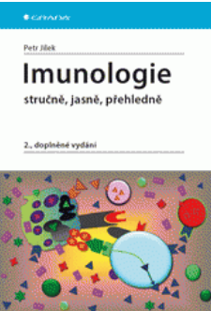
DOBRE SI POZRITE OBÁLKY KNÍH

Slide 30
BOLI V TAKOMTO PORADÍ?

Slide 31
Čo môžete urobiť pre lepšiu pamäť dnes?
Čo môžete urobiť pre lepšiu pamäť práve DNES?
Z A T A N C U J T E S I!
A P O S P O M ÍN A J T E S I A J N A K R O K Y R Ô Z N Y C H D R U H O V T A N C A.

Slide 32
PAMÄTÁTE SI EŠTE ZO ŠKOLY?
K ..................... hlavné mesto Dánska O .................... druh kaktusu R ..................... hrdina v Dostojevského románe O ..................... štvrté písmeno slova koronavírus☺ N ..................... fašizmus inak A ...................... bývalé sídlo pápežov V ...................... príslušník starovekého národa I ...................... slovenská rieka R ...................... zbrojnoš U ...................... druh hada
S ...................... chemický prvok s značkou S

Slide 33
NESKLAMALA DLHODOBÁ PAMÄŤ, VŠAK?
K odaň hlavné mesto Dánska O puncia druh kaktusu R askoľnikov hrdina v Dostojevského románe O štvrté písmeno slova koronavírus☺ N acizmus fašizmus inak A vignon bývalé sídlo pápežov V iking príslušník starovekého národa I peľ slovenská rieka R ytier zbrojnoš U žovka druh hada S íra chemický prvok s značkou S

Slide 34
VYMYSLITE VETU, V KTOREJ KAŽDÉ SLOVO ZAČÍNA NA PÍSMENO SLOVA KOROVANÍRUS
K ...................... O ...................... R ...................... O ...................... N ...................... A ...................... V ...................... I ...................... R ...................... U ...................... S ......................

Slide 35
FANTÁZII SA MEDZE NEKLADÚ
K nihovník O tvoril R ukopis O d N ajznámenšieho A utora V edecko-fantastických I zraelských R ománov a
Usmial S a.
Hlúposť? ☺) No ale skúste čítať rukopis románu v hebrejčine!
Vymyslite niečo lepšie!!

Slide 36
Čo môžete urobiť pre lepšiu pamäť dnes?
Čo môžete urobiť pre lepšiu pamäť práve DNES?
UROBTE SI CVIČENIA Z TOHTO TRÉNINGU!
Z Krajskej knižnice v Žiline Vás pozdravujú:
Janka Zurovacová
Alenka Fialová
Zuzana Mjartanová

